Slide 1
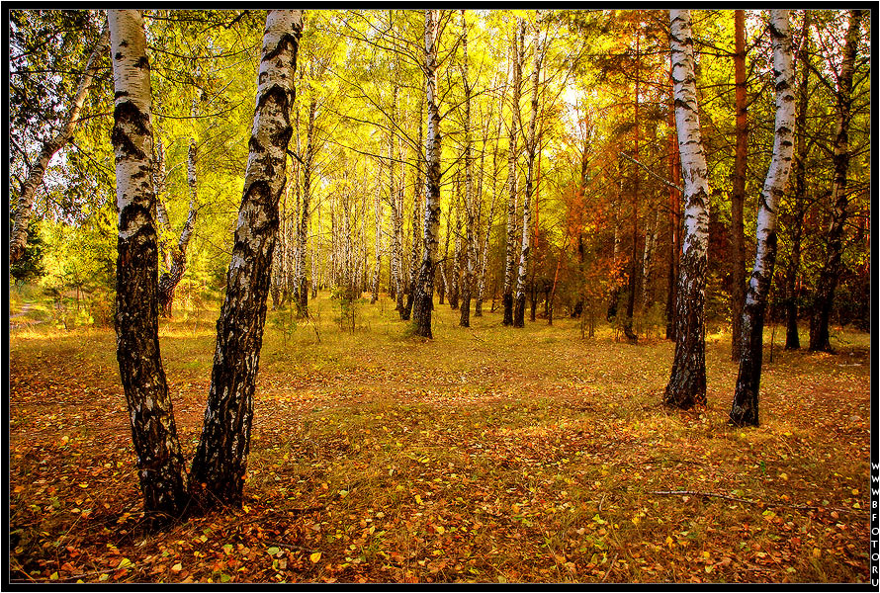


Slide 2
НЕ ОБИЖАЙТЕ СТАРОСТЬ
Цель: воспитание уважительного отношения к людям старшего поколения.
Задачи:
1.Показать актуальность данной проблемы для современной России и молодого поколения.
2.Формировать нравственные качества личности : человечность, милосердие, сострадание, благородство , умение прийти на помощь
3. Воспитывать трепетное отношение к семейным традициям.

Slide 3


Slide 4
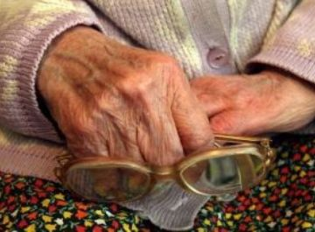

Slide 5
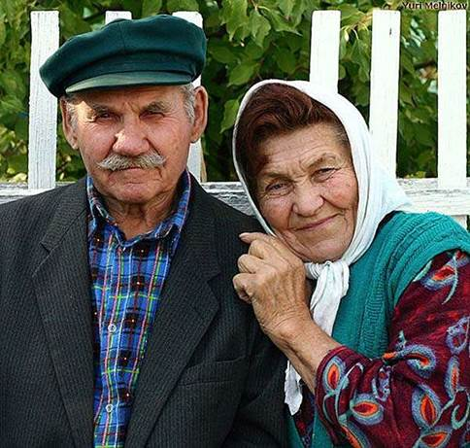
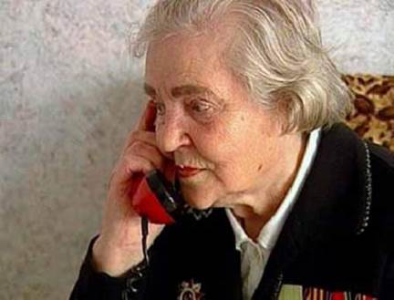

Slide 6
Признаки старения:
-изменяется работоспособность
-появляются морщины
-седеют волосы
-ослабевает память
-нарушается сон
-быстро возникает утомление

Slide 7
Наши дети-это наша старость. Правильное воспитание-это наша счастливая старость. Плохое воспитание-это наше будущее горе, это наши слёзы, это наша вина перед другими людьми, перед всей страной.

Slide 8
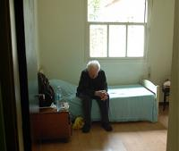
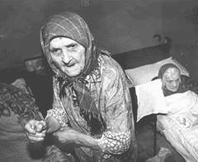
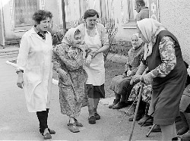

Slide 9
-Что вы можете сказать о дочери?
-Правильно ли она ведёт себя по отношению к матери?
-Чего не смогла вынести пожилая женщина?
-Чем допекла её собственная дочь?

Slide 10
Воспитывать уважение к старости надо с раннего детства

Slide 11
Мы-внуки своих дедов и прадедов, мы их продолжение. Перелистывая семейные альбомы, вглядитесь в глаза молодых ещё бабушки и дедушки, прабабушки и прадеда. Не обманите их надежд и не предайте их веру и любовь!

Slide 12
Если человек не любит хотя бы изредка смотреть на старые фотографии своих родителей, не ценит память о них- значит, он не любит их.
Д.С.Лихачев

Slide 13
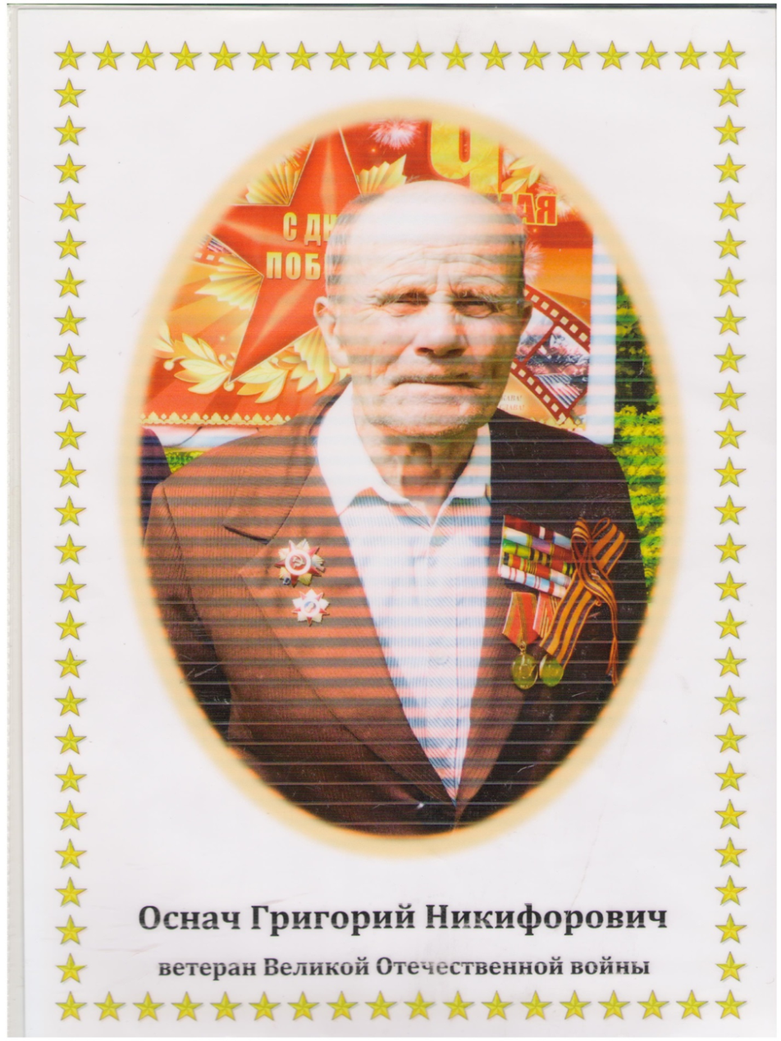
По происхождению крестьянин-середняк, по церковным книгам-казак. В семье было 7 детей.
В период оккупации приходилось пахать,боронить,возить удобрения на поля,пасти лошадей.
Всегда занимал активную жизненную позицию.

Slide 14
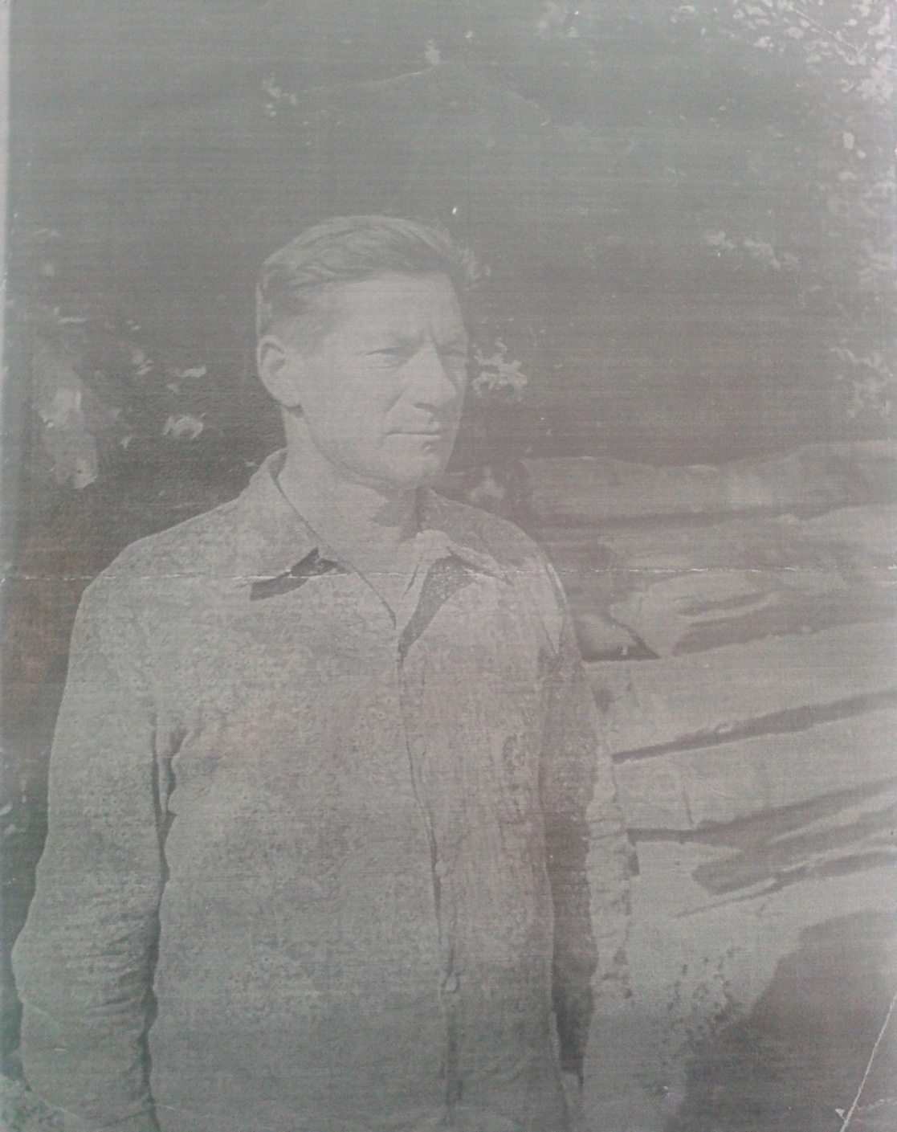
Василий Павлович Могилин, ветеран войны
Воевать ему пришлось на Белорусском фронте. Получил тяжёлое ранение в ногу. Целый год после ранения передвигался на костылях. Нога восстановилась лишь к началу победного 45-го.
Его боевые награды и медали похоронили вместе с ним.

Slide 15
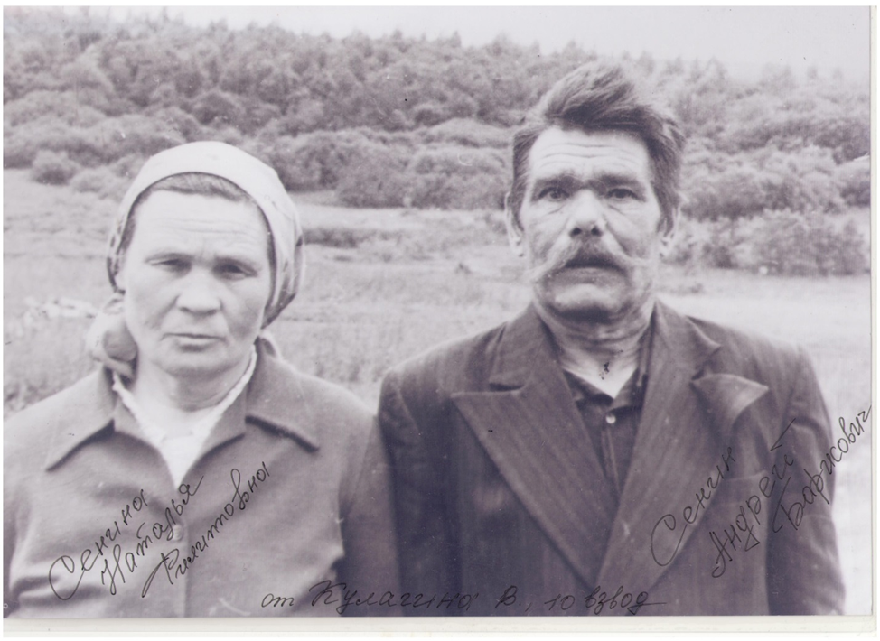
Сенин Андрей Борисович и Сенина Наталья Филипповна испытали на себе все тяготы войны
Андрей Борисович Сенин воевал под Сталинградом, был участником битвы на Курской дуге. До сих пор в семье хранится наградной лист, уже пожелтевший и потершийся на сгибах.
Хочется, чтобы наша ниточка не обрывалась, чтобы не было больше войны.

Slide 16
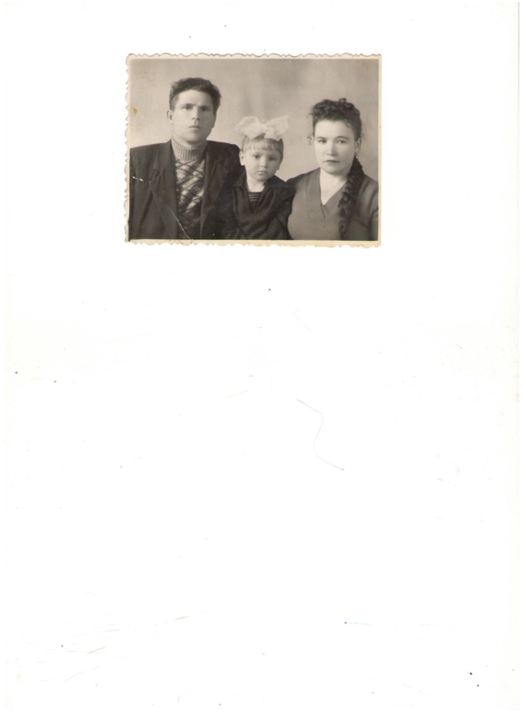
Бабкин Максим Петрович в кругу семьи
Родился в далёкой Башкирии, боевое крещение принял под
Сталинградом. Много раз смотрел смерти в лицо, но выжил.
9 мая 1945 года был для него самым радостным днём.
Память о тех страшных годах и героических подвигах будет всегда жить в наших сердцах.

Slide 17
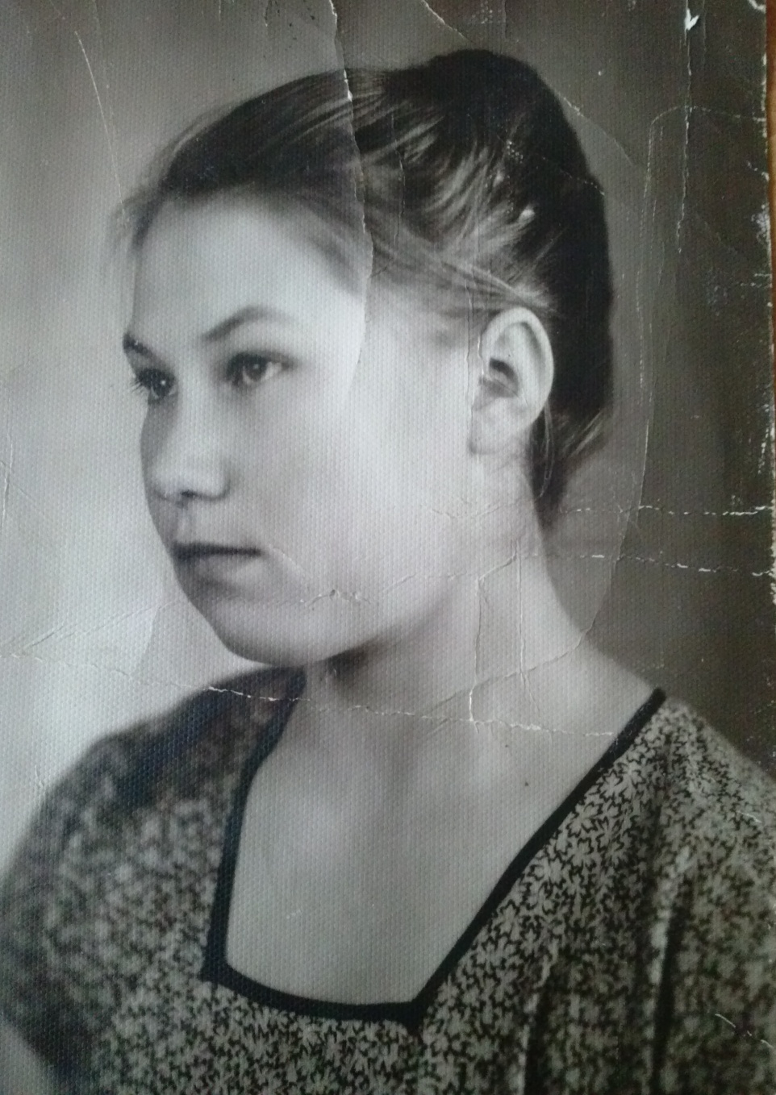
Вера Сергеевна Заблоцкая
Родилась в предвоенные годы. До сих пор с болью в сердце и со слезами на глазах вспоминает победный май 45-го,когда её отец вернулся домой с многочисленными наградами.
Россия, не дай умереть народной памяти и народным традициям!

Slide 18
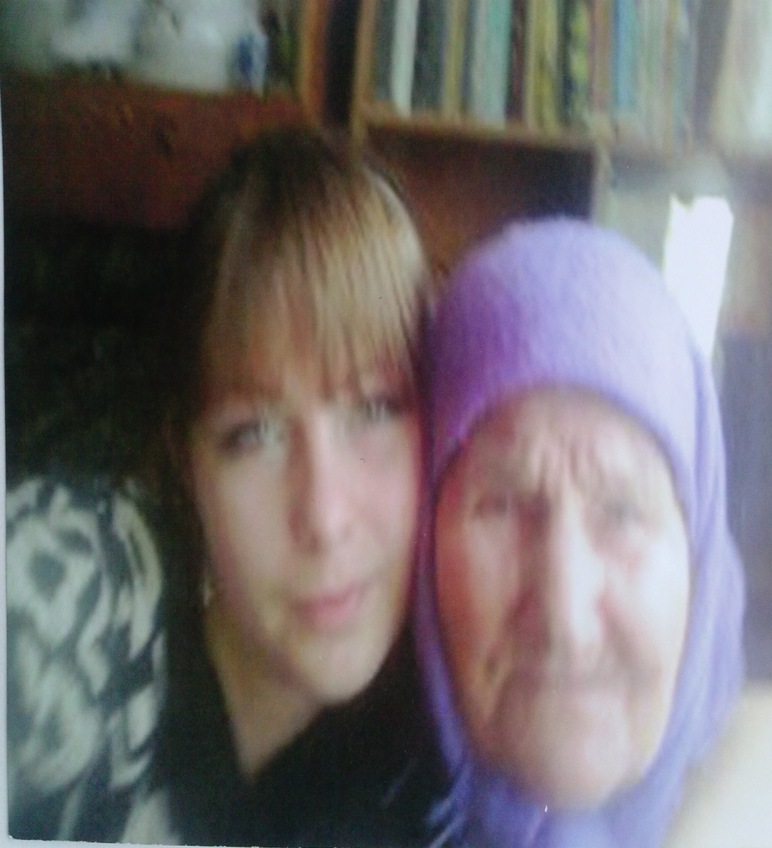
Мария Ивановна Довыденко
…Война ворвалась в село неожиданно и страшно. Будучи подростком, помогала партизанам. После войны создала свою семью.
Сейчас ей уже за 80,но она остаётся такой же доброй, трудолюбивой и внимательной .

Slide 19
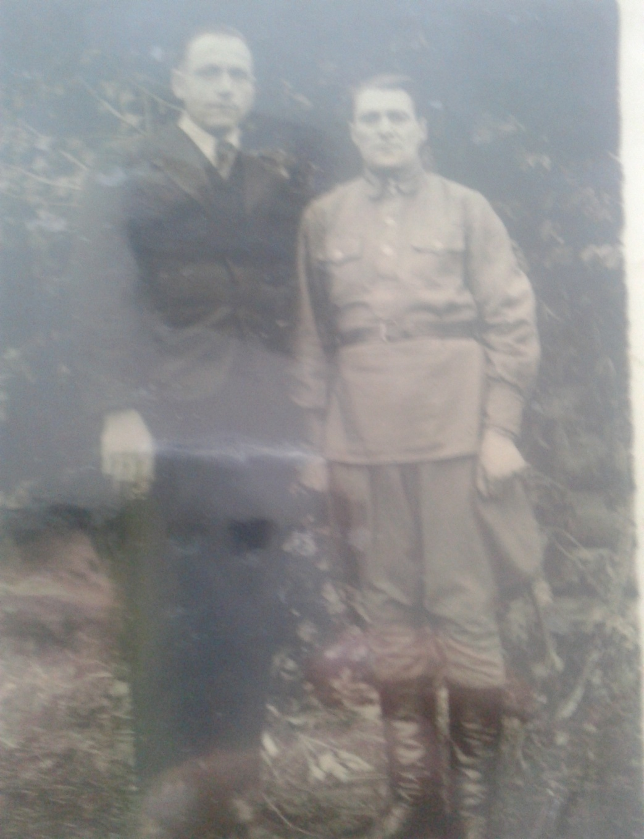
Смольский Пётр Фролович
Родился в 1904 году. До войны имел большую семью. В 1945 году попал в плен к немцам.
У него было много заслуженных орденов и медалей.

Slide 20
Теплые руки, усталый взгляд, запах пирожков и теплый свитер… Кто из нас не ценит любовь и искреннюю заботу бабушек - глупец.
Отрада и радость для бабушки – это мы.
Цените, любите и заботьтесь о ней.

Slide 21
Дедушка с бабушкой – надежное пристанище в любую бурю , помощь, поддержка в любой беде. Они хранят память о своих родителях , о своих предках , как и мы будем рассказывать своим детям и внукам. Так живая связь времён не прервётся никогда.
Всегда помните о своих старших родственниках! Они уже старенькие, и у них ближе никого нет.

Slide 22
У старого человека век недолог, поэтому надо беречь его жизнь.
Любовь и уважение к родителям, без всякого сомнения, есть чувство святое!
Уважение к старости является проявлением уважения к человеку

Slide 23
Музей обидных воспоминаний

Slide 24
Спасибо за внимание и понимание!

